Slide 1
05/11/2019
Gruppo 2
Capitolo 2- Tempo, cultura, consumo

Slide 2
Moda
Ha un suo tempo, una sua cultura e un suo consumo.
«Musealizzazione» -- senso letterale,
-- senso comune.
Nel nostro mondo contemporaneo, i musei si specializzano in diversi settori della cultura, soprattutto in quello della moda, diventando spesso elementi di attrazione culturale:

Slide 3
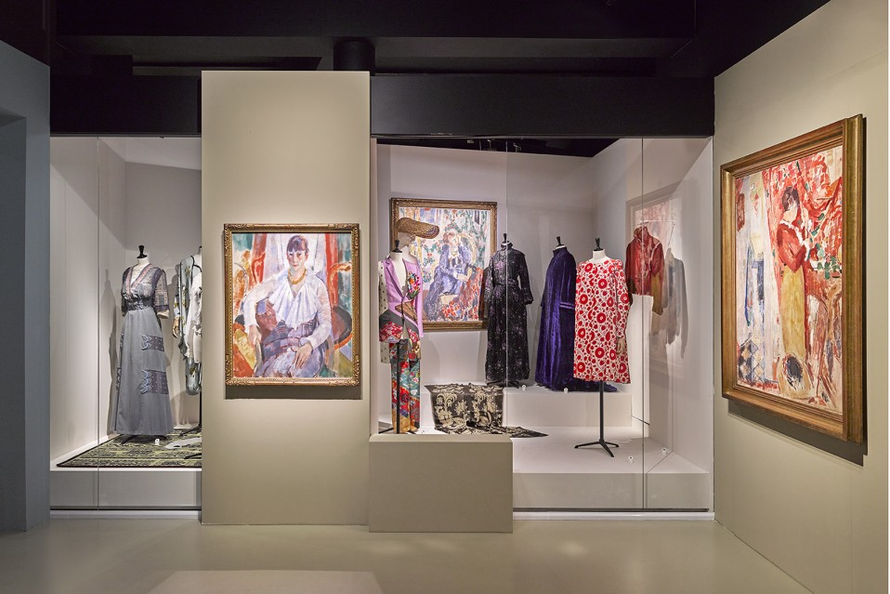
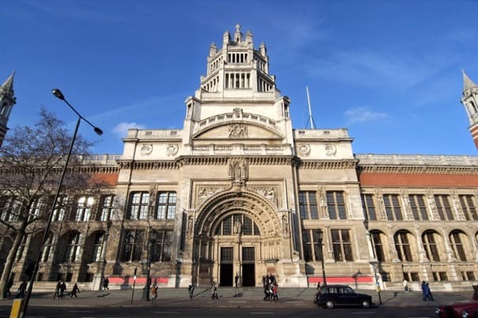
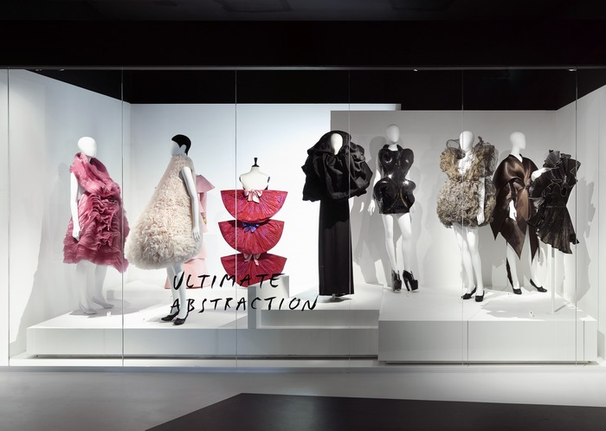
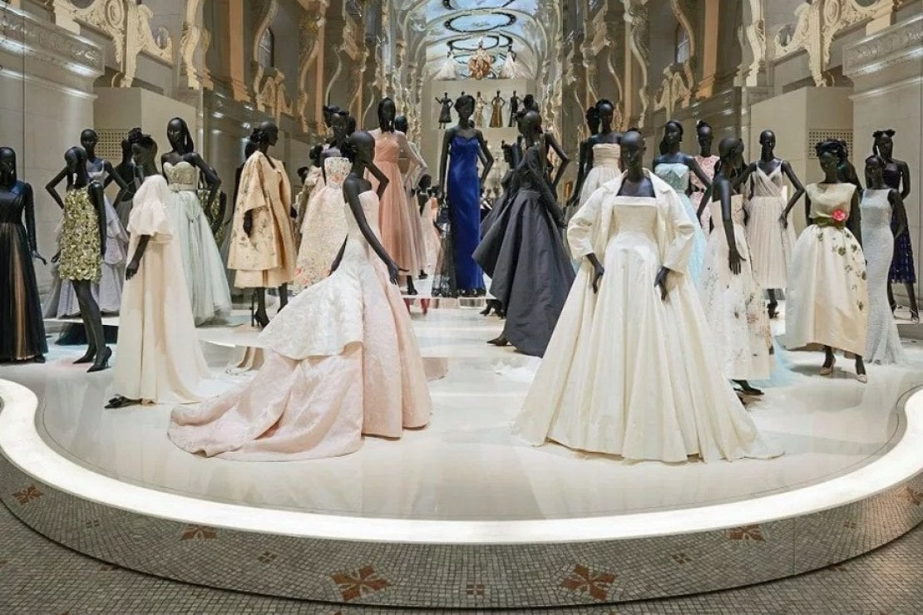
Victoria&Albert, fondato nel 1852 ma rinnovato nei primi dieci anni del Duemila.
MoMu di Anversa, aperto nel 2002.
.

Slide 4
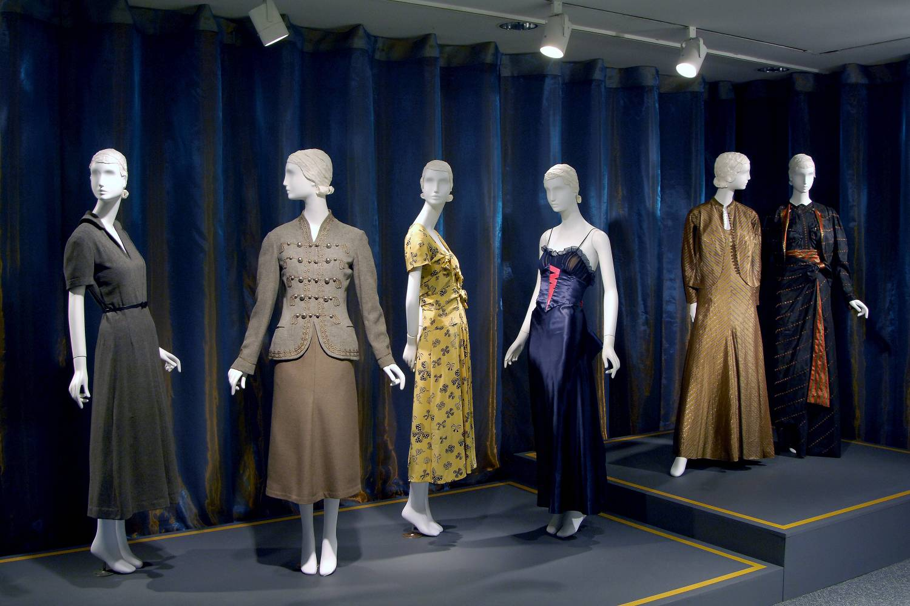
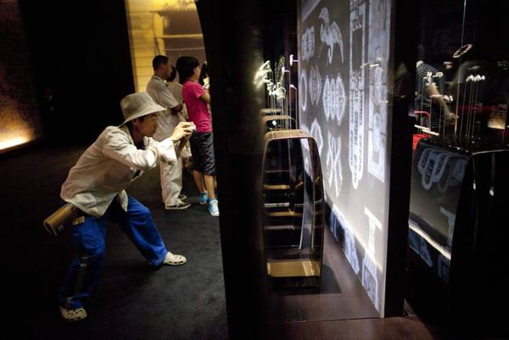
Tuttavia il museo non è solo un luogo di conservazione di oggetti culturali, ma può essere anche un luogo di incontro tra l’arte e la tecnologia dell’esposizione degli oggetti-merce della moda, come ad esempio quello del Fashion Institute of Technology di New York.
Museo Nazionale di Pechino, 2011- 125 anni di magnificenza italiana.
La moda, la cultura, i musei ha il compito fondamentale di mettere in contatto fra loro varie culture sconosciute.

Slide 5
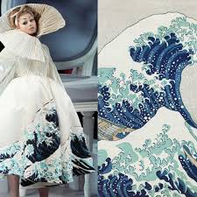
MODA E ARTE
Una contaminazione continua tra due essenze, due filosofie dove artisti, pittori, scultori, architetti incrociano stilisti e fashion designer per intraprendere nuovi percorsi di ispirazione.

Slide 6
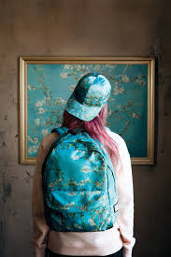
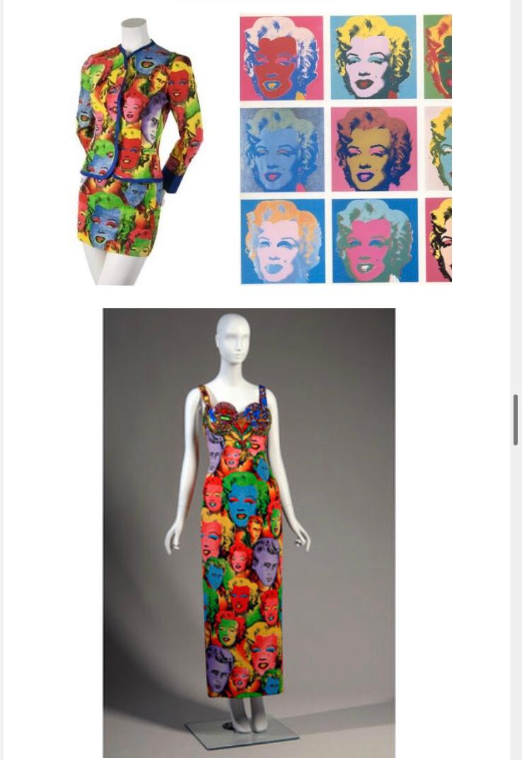
Al tempo stesso la moda con le sue creazioni innovative è capace di dettare regole, influenzare gusti e consumi e diventare a sua volta linfa vitale per l’arte.
‘’Opera dittico di Marily’’

Slide 7
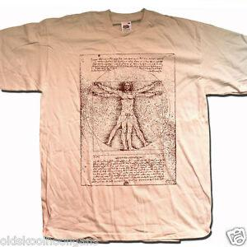
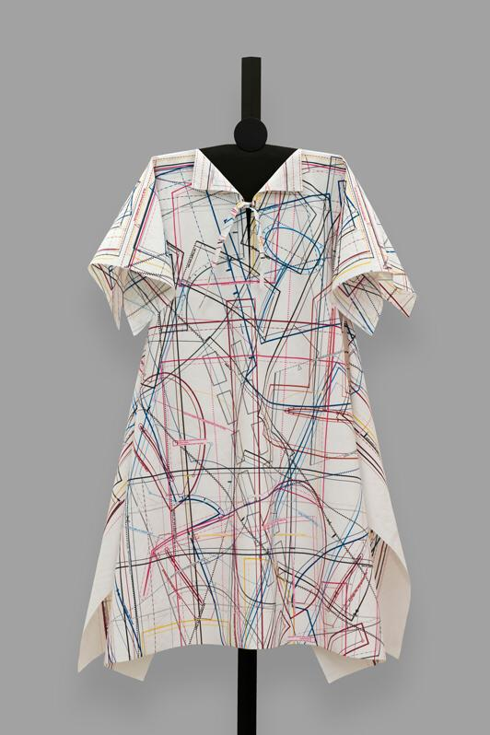
La moda è anche il veicolo dell’opera trasmessa attraverso indumenti che a loro volta diventano forma d’arte.
Abito nazionale arabo-islamico.
L’ abito è visto come una struttura geometrica che avvolge il corpo.

Slide 8
MODA LOW-COST
Con il termine Low-cost si intende l’arte di spendere delle classi non agiate.

Slide 10
Low-cost di aria
Il low-cost è stato, in realtà, inventato prima che la crisi globale trasformasse radicalmente gli stili di vita, imponendo drastiche riduzioni ai consumi.
Non è un caso, però, che proprio l’industria dei viaggi sia stata una delle prime - già negli anni Novanta- ad attrezzarsi.
Si viaggia sempre di più, per ragioni di studio, di lavoro. La business class è un lusso per pochi, invece la quotidianità del viaggio aereo è fatta di posti a bordo sempre più stretti, di panini portati da casa per evitare di spendere quasi più dell’intero viaggio. Questo è il low-cost di aria…

Slide 11
Low-cost di terra
… Quello di terra non è da meno.
Oggi, online, in molti paesi il biglietto del treno o del bus più conveniente lo si acquista per tempo, con un click e una carta di credito, e si può anche trovare ad un ottimo prezzo quello di prima classe, se si è previdenti.
Il low-cost quotidiano ha piena cittadinanza nella moda, nella cosmetica, nel turismo. Bisogna pur vestirsi, darsi un po’ di colore in faccia e sulle unghie, potersi permettere qualche gita ogni tanto.
Che vita sarebbe altrimenti?

Slide 12
Boom degli anni Sessanta

Slide 13
Oggi…
Oggi c’è qualcosa di più profondo da affrontare. Dobbiamo, anche se forzatamente, vivere con meno. Ci sono occasioni per poterlo fare senza privazioni vitali, e il low-cost lo permette.
Etica, diritti e sostenibilità sono i principi base cui non possiamo più sottrarci.
Dobbiamo sperare che la ripresa dei consumi abbia a che vedere con una nuova qualità dei consumi stessi.

Slide 14
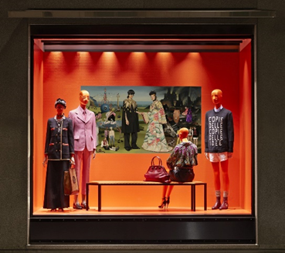
« DIMMI COME CONSUMI E TI DIRÒ CHI SEI»
THORSTEIN VEBLEN Consumo come rappresentazione sociale e il ‘consumo vistoso’.

Slide 15
Il consumo ha dato vita a due concetti fondamentali:
I giovani come consumatori di specifici beni.
Le stagioni dell’acquisto;
I saldi nascono con le società di massa e li inventano i grandi magazzini americani e inglesi.
-Il ‘’Black Friday’’ negli Stati Uniti.
-In Italia le prime leggi sui saldi vennero istituite durante il fascimo. (Anni 30)

Slide 16
I consumatori di oggi sono selettivi, esigenti e colti soprattutto grazie alla diffusione massiccia dello shopping online.
I saldi dovrebbero adattarsi maggiormente alle esigenze economiche e agli stili di vita attualmente diffusi.

Slide 17
Segni rétro

Slide 18
Nel 2012, in occasione di uno sciopero, la FIOM fece circolare online un ‘’volantino’’ la cui grafica citava esplicitamente uno stile operaio novecentesco. Parole d’ordine attuali quali ‘’democrazia’’, ‘’contratto’’, ‘’reddito’’ si stendevano su uno sfondo di colori e di stilemi visivi che in realtà attingevano a un immaginario di oltre un secolo fa.
La FIOM è un sindacato le cui lotte esprimono il contrasto tra la modernità selvaggia del dirigismo tecnocratico e le radici antiche dei valori che questo sindacato difende.
CONTRASTO BEN ESPRESSO SUL PIANO GRAFICO, apparentemente collocato sul versante antico, ma in realtà proiettato su valori politici attuali
Il mondo del lavoro condivide la moda rétro, che al tempo stesso ispira la cultura visuale contemporanea (telefilm, pubblicità, abbigliamento, design).

Slide 19
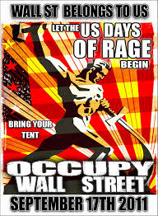
Anche il MOVIMENTO ‘’OCCUPY WALL STREET’’ ha attinto per la sua propaganda a una grafica operaia rétro, in un manifesto del 2011.
L’headline di questo manifesto richiamava ‘’the days of rage’’ (‘’i giorni della rabbia’’ furono delle manifestazioni di piazza organizzate a Chicago nel 1969 dai Weathermen, il gruppo di sinistra radicale).
Nel manifesto di Occupy i tempi e i luoghi si sovrapponevano attraverso lo stile, la grafica, dagli anni ‘30 ai ‘60 del vecchio secolo, agli anni ‘10 del nostro.

Slide 20
GRAZIE PER L’ATTENZIONE!
Lucia De Venuto
Lorena Ferrara
Fabiana Lauciello
Valeria Di Gennaro
Elisabetta Genova

